Slide 1
Final
*Numerical Methods
2013.12.17
Materials Science and Engineering
20100113 Lim Seok-Jae

Slide 2
cONTENTS
Term project
Free problem

Slide 3
cONTENTS
Term project
Free problem

Slide 4
Term project_hw
Set, 0.001wt% Si

Slide 5
Term project_hw
$$y_{si}=\frac{x_{Si}}{x_{Fe}+x_{Si}}$$
$$y_{C}=\frac{x_{C}}{x_{C}+x_{Va}}$$
$x_{Va}=$ $x_{Fe}+x_{Si}−x_{C}$
Thanks to 재익

Slide 6
Term project_condition
0
0
0
0
0
0

Slide 7
Term project_condition
0
0
$$x_{A}x_{B}ω$$

Slide 8
Term project_equation
By Fick’s 2nd law :
수치미분 :
(time : forward-difference method
Distance : centered-difference method)
$\frac{dt}{{dx}^{2}}∗D$ < 0.01
➔ Set, dt = 100s, dx = 0.001

Slide 9
Term project_equation

Slide 10
Term project_equation

Slide 11
Term project_rESULT
Well - fitted

Slide 12
Term project_rESULT

Slide 13
Term project_rESULT

Slide 14
Term project_conclusion
1. Uphill-diffusion

Slide 15
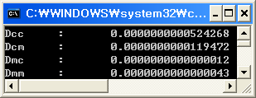
Term project_conclusion
2. Negligible diffusion of Si

Slide 16
cONTENTS
Term project
Free problem

Slide 17
fRee problem_error function
➔ Hard to integrate

Slide 18
fRee problem_Why?
필요할 때 마다 table을 찾아야 한다.
왼쪽 table에 나타난 단위 이하의 숫자
예를 들면 erf(1.238)같은 값의 경우
erf(1.23)과 erf(1.24)사이의 값으로 추정
➔ error 발생 가능

Slide 19
fRee problem_method
Error를 작게 만들기 위해 h의
min.을 ${10}^{−5}$로 설정
➔ Min error scale = ${10}^{−25}$
Iter = x/h
X의 소수점 아래 숫자에 맞추어 h 조절
ex) x=1.23 ➔ h=0.01

Slide 20
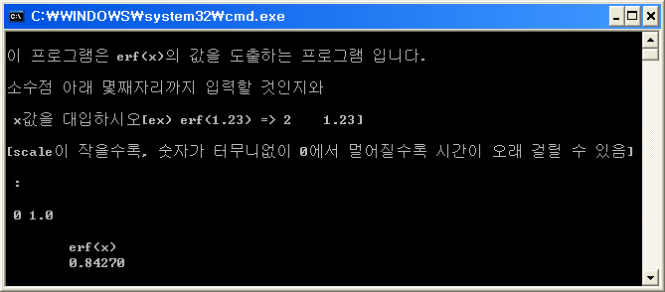
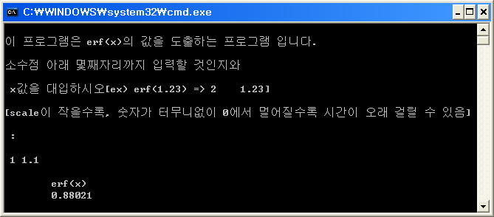
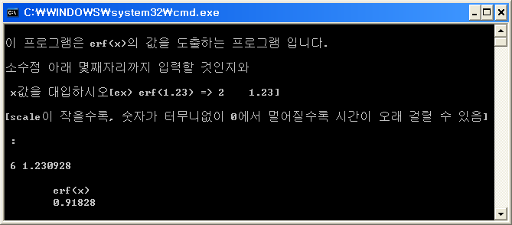
fRee problem_result

Slide 21
fRee problem_result
No error with table

Slide 22
fRee problem_conclusion
어떠한 형태의 적분이라도 함수 형태만 컴퓨터로 적을 수 있으면 적분을
할 수 있게 되었다.
2. Error function을 사이값으로 근사하지 않고 좀더 정확하게 구할 수 있게 되었다.
➔ 어디 쓸 데 없을까??

Slide 23
Non-Steady State Solution of Diffusion – Semi-Infinite Source

Slide 24
Non-Steady State Solution of Diffusion – Semi-Infinite Source
$\frac{∂C}{∂t}$=$D\frac{∂^{2}C}{∂x^{2}}$
C = $C_{S}$, x<0
C = $C_{0}$, x>0,t=0
C = $C_{0}$, x→$∞$
$$C_{S}$$
$$C_{0}$$
$$0$$
$$C=C_{0}+(C_{S}−C_{0})(1−erf⁡(\frac{x}{2√Dt}))$$
Notes:
여러 T 하자.
X/2ROOT(DT) > 3 이면 소용 없는 범위로 보자.

Slide 25
Non-Steady State Solution of Diffusion – Semi-Infinite Source
$\frac{∂C}{∂t}$=$D\frac{∂^{2}C}{∂x^{2}}$
C = 0.05, x<0
C = 0.01, x>0,t=0
C = 0.01, x→$∞$
0.05
$$0.01$$
$$0$$
$$C=0.01+0.04∗(1−erf⁡(\frac{x}{2√Dt}))$$
Notes:
여러 T 하자.
X/2ROOT(DT) > 3 이면 소용 없는 범위로 보자.
0.1
0.0104
0.01
0.01004
0.010000

Slide 26
fRee problem_method
h를 ${10}^{−4}$로 설정
➔ Min error scale = ${10}^{−20}$

Slide 27
Non-Steady State Solution of
Diffusion – Semi-Infinite Source_result
1173K
Notes:
여러 T 하자.
X/2ROOT(DT) > 3 이면 소용 없는 범위로 보자.

Slide 28
Non-Steady State Solution of
Diffusion – Semi-Infinite Source_result
1273K
Notes:
여러 T 하자.
X/2ROOT(DT) > 3 이면 소용 없는 범위로 보자.

Slide 29
Non-Steady State Solution of
Diffusion – Semi-Infinite Source_result
1373K
Error
Notes:
여러 T 하자.
X/2ROOT(DT) > 3 이면 소용 없는 범위로 보자.

Slide 30
Non-Steady State Solution of
Diffusion – Semi-Infinite Source_conc.
1.
입력 값이 임의의 실수
2.878495…같은 실수가 입력될 경우 h=${10}^{−4}$ 이기 때문에
적분 범위가 0~2.878495…가 아닌 0~2.8784인 문제점이 발생
➔ but, ${10}^{−5}$ range integral은 큰 의미 없을 것으로 생각

Slide 31
Non-Steady State Solution of
Diffusion – Semi-Infinite Source_conc.
2.
x>3 정도의 범위에서는 erf(x) ~ 1
$$C=0.01+0.04∗(1−erf⁡(\frac{x}{2√Dt}))$$
➔ x$>6√D$t condition range에서는 C~0.01일 것이다. = x→$∞$ condition
Notes:
여러 T 하자.
X/2ROOT(DT) > 3 이면 소용 없는 범위로 보자.

Slide 32
Non-Steady State Solution of
Diffusion – Semi-Infinite Source_conc.
$√D$ at 3 temperautres
At 1373K, 1s, x>0.006254 range에서 C = 0.01
At 1373K, 10s, x>0.019778 range에서 C = 0.01
At 1373K, 20s, x>0.027971 range에서 C = 0.01
$\frac{∂C}{∂t}$=$D\frac{∂^{2}C}{∂x^{2}}$
C = 0.05, x<0
C = 0.01, x>0,t=0
C = 0.01, x→$∞$
0.05
$$0.01$$
$$0$$
➔ 유도 과정에 있어서 가정이 만족 해야한다.
Notes:
여러 T 하자.
X/2ROOT(DT) > 3 이면 소용 없는 범위로 보자.

Slide 33
과목 결론
C 언어를 모국어로 삼을 수 있게 되었다.
➔ 이로서 다른 외국어 ( 포트란, 매틀랩, 자바 등)을 접할 때, 강제적으로 접하게 될 때 덜 두려워 할 것으로 생각된다.
실험에서 나오는 data들의 경향을 파악하는 법을 배웠다.
➔ 대학원 생활에 큰 도움이 될 것으로 생각
FDM과 수치적분을 통해 웬 만한 수식은 풀 수 있게 되었다.
➔ 매우 유용!

